Slide 1
«Бизиборд как средство развития детей раннего возраста»
Авторы :
Белалова В.А.

Slide 2
«Детей учит то, что их окружает». Мария Монтессори

Slide 3
У ребёнка раннего возраста вид мышления предметно-действенный. Это значит, что все мыслительные задачи ребёнок решает руками, а не в уме. Рука, пальцы, ладошки ребёнка – главные органы, приводящие в движение его механизм мыслительной деятельности. Ребёнок, совершая действия с игрушками и предметами, получает новую информацию. Именно поэтому сегодня такое разнообразие всевозможных игрушек, кубиков и конструкторов. В настоящее время большой популярностью пользуются бизиборды, которые хороши тем, что их можно сделать своими руками из разных материалов, учитывая возраст ребёнка и его предпочтения. Что же такое бизиборд? Бизиборд – это умная игрушка, которая познакомит ребенка с бытовыми предметами-мелочами и отвлечет от настоящих «опасностей». Дословно «бизиборд» можно перевести как «доска, чтобы занять малыша».

Slide 4
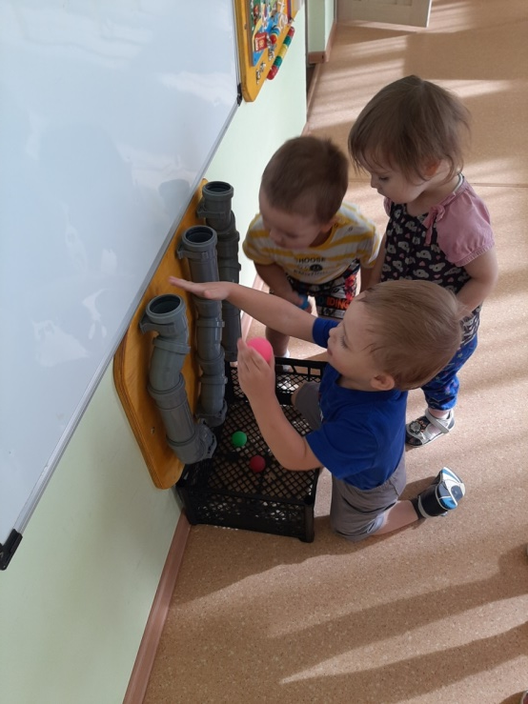
Главная задача бизиборда – дать возможность ребенку познавать мир через тактильное восприятие. Здачи: *развивать мелкую моторику рук, логику и мышление; *способствовать изучению различных цветов; *формировать причинно-следственные связи; *развивать самостоятельность и познавательную активность; *способствовать развитию произвольности (умение играть по правилам и выполнять инструкции).

Slide 5
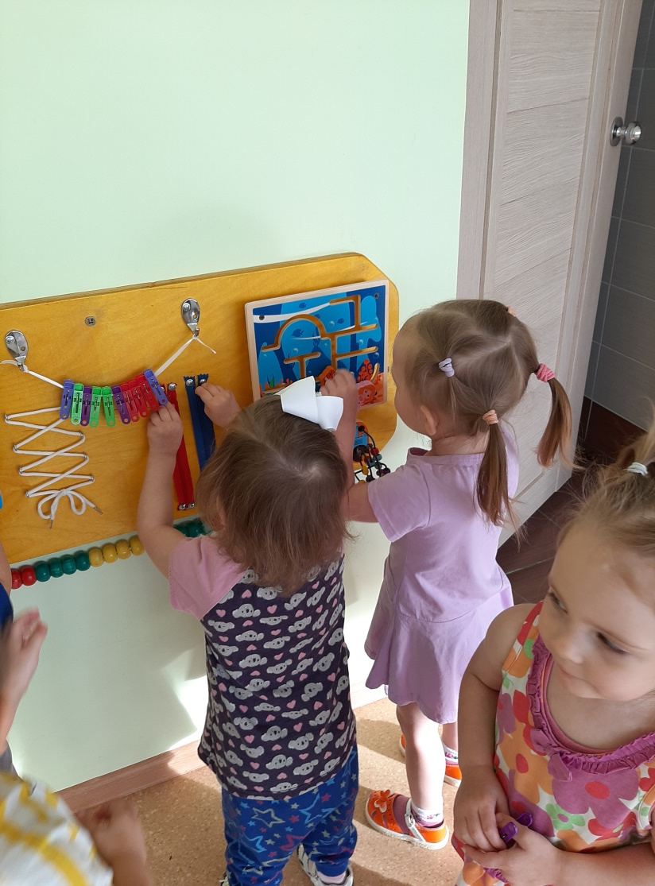
Бизиборд в виде настенной доски

Slide 6
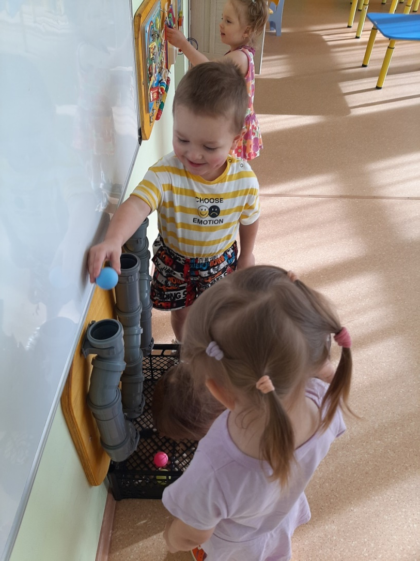
Учимся играя устанавливать причинно-следственные связи

Slide 7
Огромный плюс такой игрушки в том, что бизиборд может быть изготовлен из подручных материалов и надолго заинтересовать малыша

Slide 8
6 слайд

Slide 9
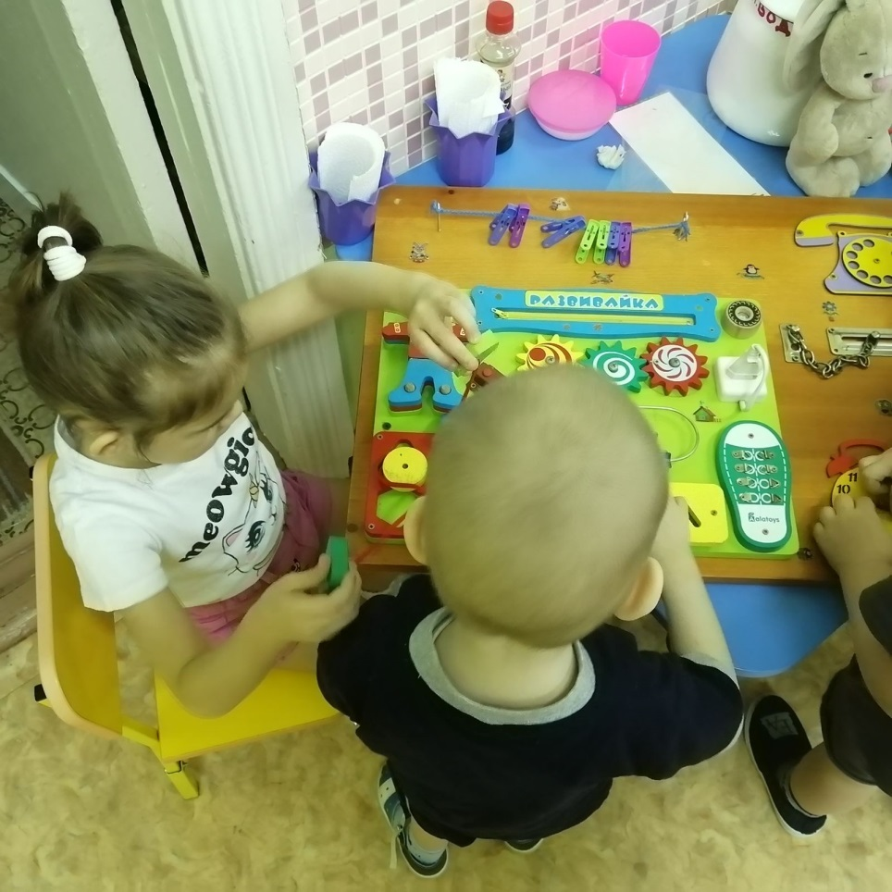
Предложенные вашему вниманию бизиборды являются универсальными помощниками для воспитателя

Slide 10
Ребёнок, играя, экспериментирует, пытается установить причинно-следственные связи.

Slide 11
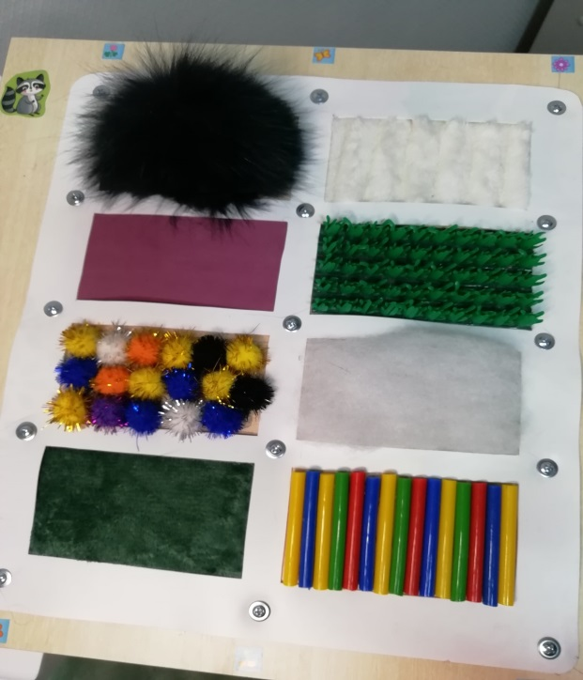
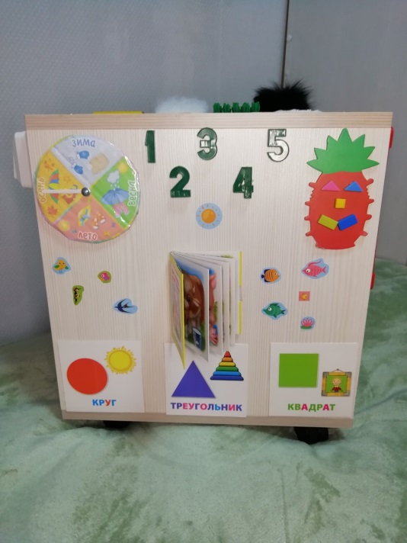
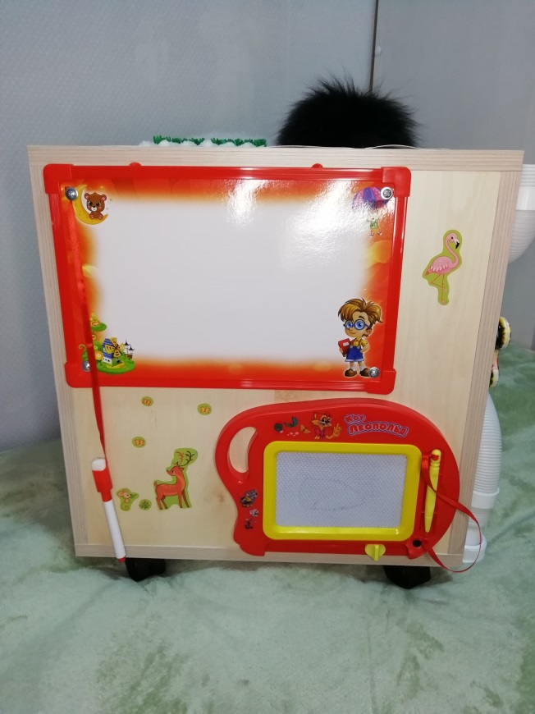
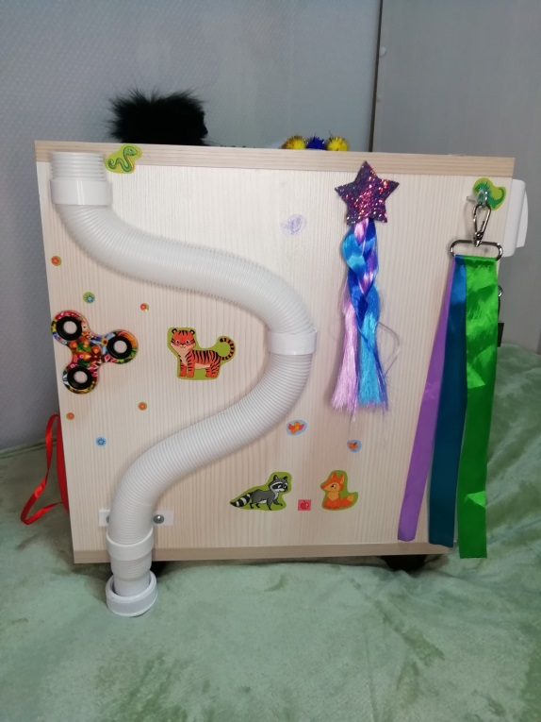
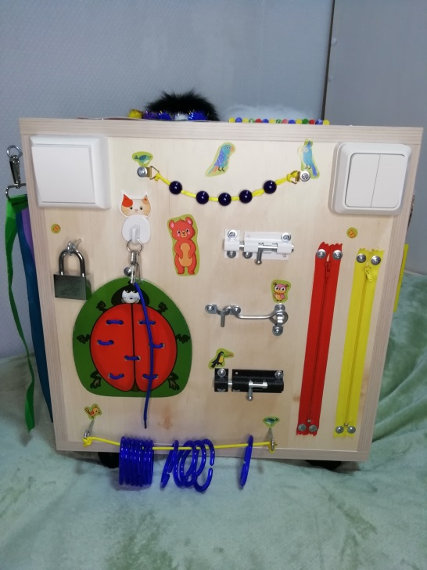

Slide 12
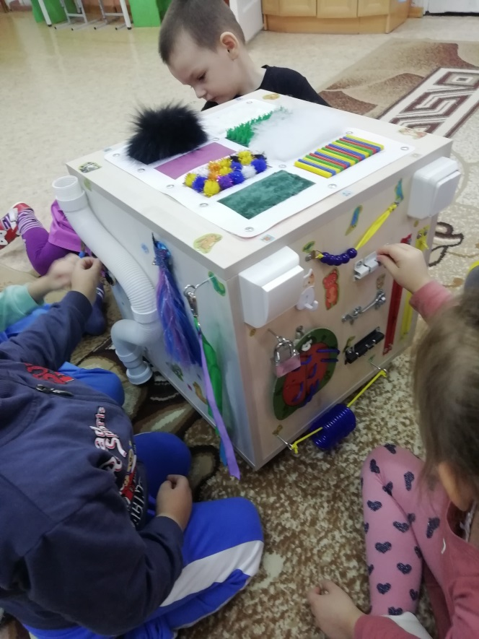
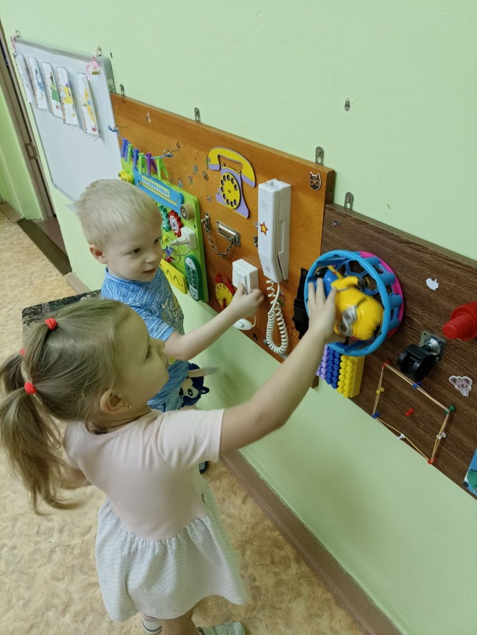
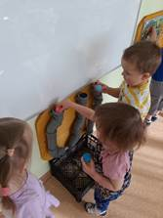
С помощью основного вида деятельности – игры, ребенок познает и развивается.

